Slide 1
第 8 章 人工神经网络及其应用
教材：
王万良《人工智能导论》（第4版）
高等教育出版社，2017. 7

Slide 2
第8章 人工神经网络及其应用
人工神经网络是对人脑或生物神经网络若干基本特性的抽象和模拟。为现实社会许多问题的研究提供了一条新的思路，目前已经在模式识别、机器视觉、决策分析、智能计算、组合优化问题求解、数据挖掘等方面获得成功应用。
本章着重介绍最基本、最典型、应用最广泛的BP神经网络和Hopfield神经网络，LSTM以及Transformer等在模式识别、联想记忆、智能计算等问题求解等方面的应用。

Slide 3
第8章 人工神经网络及其应用
神经网络（neural networks，NN）
生物神经网络( natural neural network, NNN): 由中枢神经系统（脑和脊髓）及周围神经系统（感觉神经、运动神经等）所构成的错综复杂的神经网络，其中最重要的是脑神经系统。
人工神经网络(artificial neural networks, ANN): 模拟人脑神经系统的结构和功能，运用大量简单处理单元经广泛连接而组成的人工神经网络。
神经网络方法： 隐式的知识表示方法

Slide 4
第8章 人工神经网络及其应用
8.1 神经元与神经网络
8.2 BP神经网络及其学习算法
8.3 BP神经网络的应用
8.4 Hopfield神经网络及其改进
8.5 Hopfield神经网络的应用

Slide 5
8.1 神经元与神经网络
8.1.1 生物神经元的结构
8.1.2 神经元数学模型
8.1.3 神经网络结构与工作方式

Slide 6
8.1.1 生物神经元的结构
人脑由一千多亿（1011亿－1014 亿）个神经细胞（神经元）交织在一起的网状结构组成，其中大脑皮层约140亿个神经元，小脑皮层约1000亿个神经元。
神经元约有1000种类型，每个神经元大约与10³－ 10⁴个其他神经元相连接，形成极为错综复杂而又灵活多变的神经网络。
人的智能行为就是由如此高度复杂的组织产生的。浩瀚的宇宙中，也许只有包含数千忆颗星球的银河系的复杂性能够与大脑相比。

Slide 7
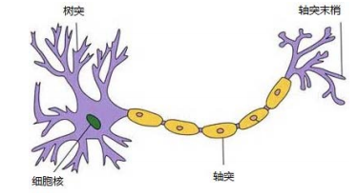
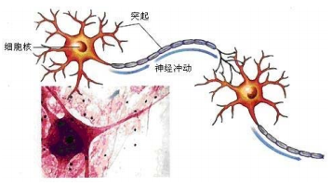
生物神经元模型
• 1904年生物学家发现神经元结构
– 整个神经元内部具有一致的脉冲电位信号
– 通过多个树突获取信息，通过轴突传递信号
– 轴突末端有多个突触，将信号输出
– 多个神经元之间通过轴突、树突形成连接，构成神经元网络。
– 神经元之间能够逐级传递脉冲电位信号
– 神经元之间连接数量的多少、粗细等生物特征表示了连接强度

Slide 8
8.1.1 生物神经元的结构
工作状态：
兴奋状态：细胞膜电位 > 动作电位的阈值 → 神经冲动
抑制状态：细胞膜电位 < 动作电位的阈值
学习与遗忘：由于神经元结构的可塑性，突触的传递作用可增强和减弱 。

Slide 9
8.1 神经元与神经网络
8.1.1 生物神经元的结构
8.1.2 神经元数学模型
8.1.3 神经网络的结构与工作方式

Slide 10
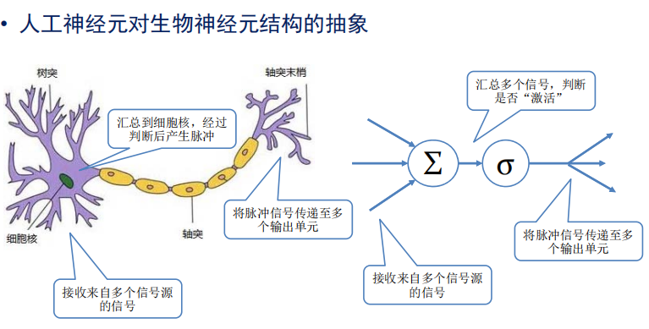

Slide 11
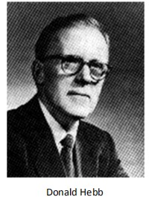
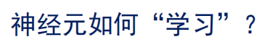
1949年心理学家Donald Hebb提出了神经心理学理论，
解释了神经元学习的规律：
– 神经网络的学习体现在突触部位
– 突触联结两个神经元，连接强度能够随着神经元的活动而
变化
– 两个神经元的“活性”越大，突触连接强度越大。
1949年心理学家Donald Hebb
提出了神经心理学理论，解释了神经元学习的规律：
– 神经网络的学习体现在突触部位
– 突触联结两个神经元，连接强度能够随着神经元活动而变化
– 两个神经元的“活性”越大，突触连接强度越大。

Slide 12
Hebb的理论最大的突破，是认识到：
– 神经元之间的连接强度是可以变化
– 这种变化能力，是神经网络处理信息、学习知识的源泉
Hebb的理论后来被称为Hebb学习规则，成为连接主义流派的主要原理。
– Hebb学习规则可以使神经网络具有分类的能力，从而把输入信息按照相似性划分为若干类。
– 与人类观察和认识世界的过程非常吻合

Slide 13
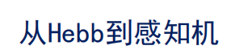
。
Hebb提出了神经元处理信息的机制规律，但只是一个设想，没有验证。
1957年，Rosenblatt在纽约时报上发表文章Electronic ‘Brain’ Teaches Itself，首次提出了可以模型人类感知能力的机器，并称之为感知机

Slide 14
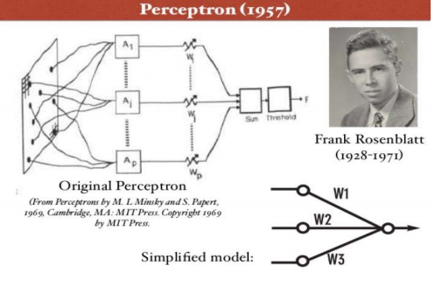

Slide 15

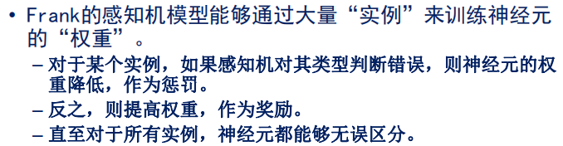
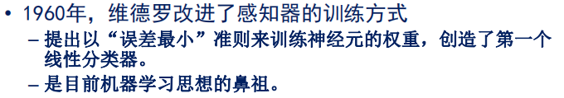

Slide 16
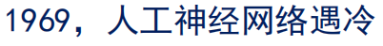
1969年，有关感知机、神经网络的研究进入繁荣期。
但就在这一年，马文·明斯基写了一本书《感知机》。
他提出了著名的XOR问题和感知器数据线性不可分问题。
同时，如果将感知器增加到两层，计算量过大，而且现有的感知器算法将失效。
所以，他认为研究更深层的网络是没有价值的。这几乎宣判了人工神经网络死刑。导致此后长达十余年的神经网络发展低谷。

Slide 17
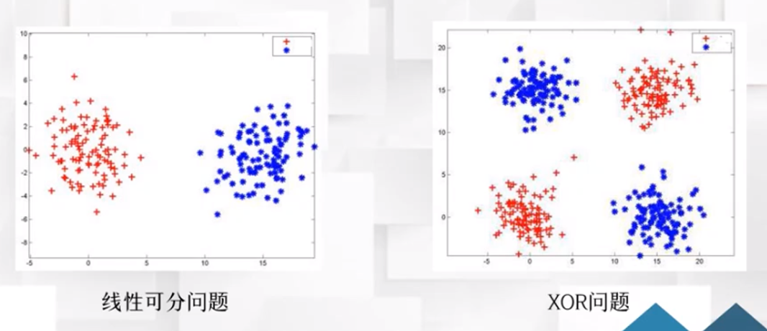

Slide 18

– 此后，人工神经网络研究成为小众，但仍有人在坚持。
– 1974年，哈佛大学博士研究生保罗提出了BP算法的思想，但在当时未得到重视
– 1985 -1986，鲁梅尔哈特，他的学生辛顿（Hinton）等人，重新发现了BP算法，并成功用于训练多层感知器（MLP），在非线性分类问题中大获成功，突破了人工神经元异或瓶颈

Slide 19
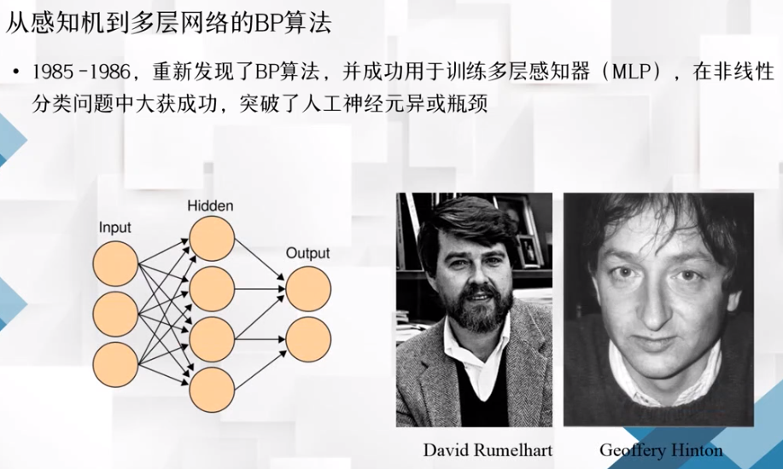

Slide 20
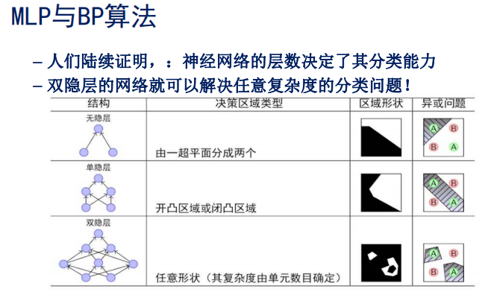

Slide 21
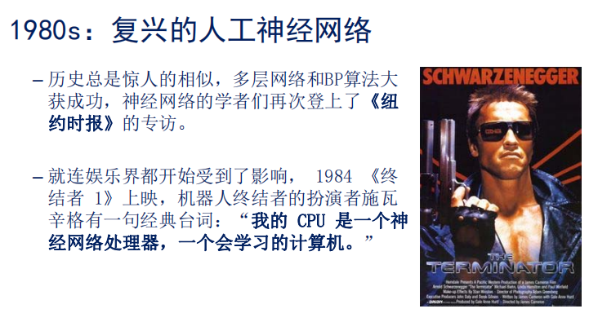

--多层网络和BP算法大获成功，神经网络的学者们再次登上了《纽约时报》的专访。
--连娱乐界都开始受到了影响， 1984《终结者 1》上映，机器人终结者的扮演者施瓦辛格有一句经典台词:
--“我的 CPU 是一个神经网络处理器，一个会学习的计算机。”

Slide 22
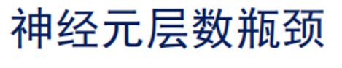
-- MLP理论上虽然可以有“多层”，但有效的只有三层。
-- 随着层数增加，计算量指数级增加，但性能并没有实质提高。
-- BP算法对三层以上的神经元网络，实际上无法有效训练。
-- 此后20年，人工神经网终因BP算法而建立起完整的理论框架，却因“多层”问题无法解决，始终未得到突破。

Slide 23
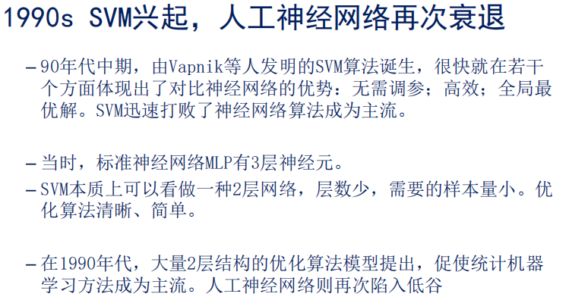

-90年代中期，由Vapnik等人发明的SVM算法诞生，很快就在若干个方面体现出了对比神经网络的优势: 无需调参;高效;全局最优解。SVM迅速打败了神经网络算法成为主流。
当时，标准神经网络MLP有3层神经元。SVM本质上可以看做一种2层网络，层数少，需要的样本量小。优化算法清晰、简单。
在1990年代，大量2层结构的优化算法模型提出，促使统计机器学习方法成为主流。人工神经网络则再次陷入低谷
-90年代中期，由Vapnik等人发明的SVM算法诞生，很快就在若干个方面体现出了对比神经网络的优势: 无需调参;高效;全局最优解。SVM迅速打败了神经网络算法成为主流。
当时，标准神经网络MLP有3层神经元。SVM本质上可以看做一种2层网络，层数少，需要的样本量小。优化算法清晰、简单。
在1990年代，大量2层结构的优化算法模型提出，促使统计机器学习方法成为主流。人工神经网络则再次陷入低谷
-90年代中期，由Vapnik等人发明的SVM算法诞生，很快就在若干个方面体现出了对比神经网络的优势: 无需调参;高效;全局最优解。SVM迅速打败了神经网络算法成为主流。
当时，标准神经网络MLP有3层神经元。SVM本质上可以看做一种2层网络，层数少，需要的样本量小。优化算法清晰、简单。
在1990年代，大量2层结构的优化算法模型提出，促使统计机器学习方法成为主流。人工神经网络则再次陷入低谷
-90年代中期，由Vapnik等人发明的SVM算法诞生，很快就在若干个方面体现出了对比神经网络的优势: 无需调参;高效;全局最优解。SVM迅速打败了神经网络算法成为主流。
当时，标准神经网络MLP有3层神经元。SVM本质上可以看做一种2层网络，层数少，需要的样本量小。优化算法清晰、简单。
在1990年代，大量2层结构的优化算法模型提出，促使统计机器学习方法成为主流。人工神经网络则再次陷入低谷
-- 90年代中期，由Vapnik等人发明的SVM算法诞生
-- 体现出了对比神经网络的优势：无需调参；高效；全局最优解。
SVM迅速打败了神经网络算法成为主流。
-- 当时，标准神经网络MLP有3层神经元。
-- SVM本质上可以看做一种2层网络，层数少，需要的样本量小。
优化算法清晰、简单。
-- 在1990年代，大量2层结构的优化算法模型提出，促使统计机器学习方法成为主流。人工神经网络则再次陷入低谷

Slide 25
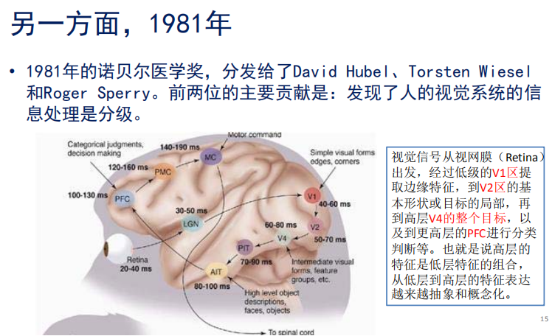

1981年诺贝尔医学奖，发给了David Hubel、Torsten Wiesel和Roger Sperry。
主要贡献是: 发现了人的视觉系统的信息处理是分级。

Slide 26
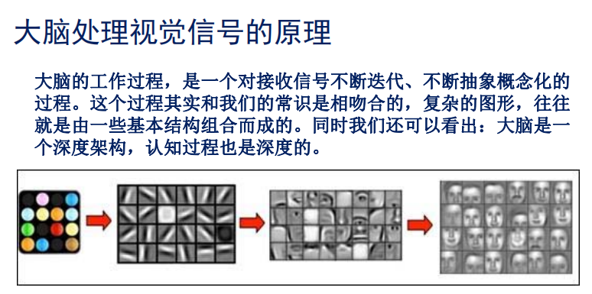

大脑的工作过程，是一个对接收信号不断迭代、不断抽象概念化的过程。
复杂的图形，往往就是由一些基本结构组合而成的。
我们还可以看出: 大脑是一个深度架构，认知过程也是深度的。

Slide 27
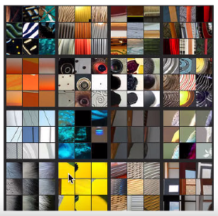
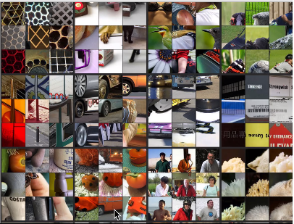
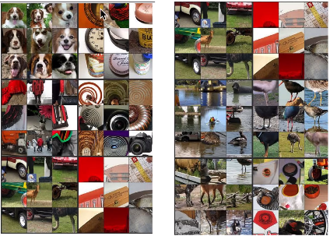
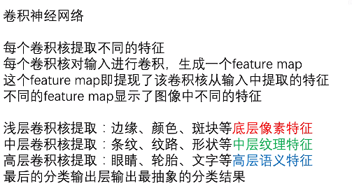

Slide 28
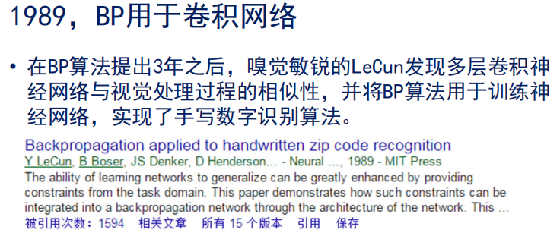

-- 在BP算法提出3年之后，LeCun发现多层卷积神经网络与视觉处理过程的相似性。
-- 将BP算法用于训练神经网络，实现了手写数字识别算法。

Slide 29
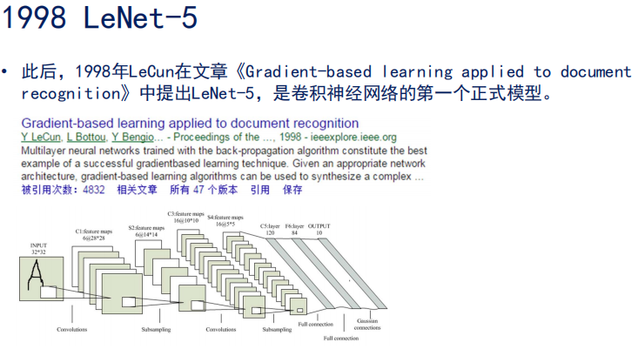

1998年LeCun在文章《Gradient-based learning applied to documentrecognition》中提出LeNet-5，是卷积神经网络的第一个正式模型。

Slide 30
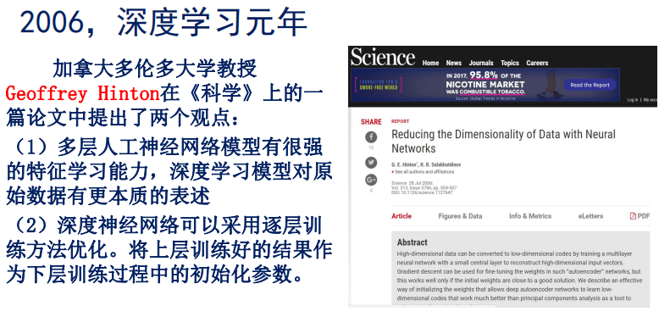

加拿大多伦多大学教授Geoffrey Hinton在《科学》上的一篇论文中提出了两个观点：
(1) 多层人工神经网络模型有很强的特征学习能力，深度学习模型对原始数据有更本质的表述。
(2) 深度神经网络可以采用逐层训练方法优化。将上层训练好的结果作为下层训练过程中的初始化参数。

Slide 31
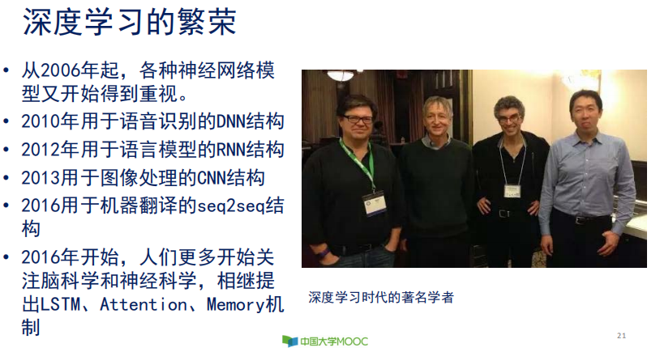

从2006年起，各种神经网络模型又开始得到重视。
-- 2010年用于语音识别的DNN结构-- 2012年用于语言模型的RNN结构-- 2013用于图像处理的CNN结构
-- 2016用于机器翻译seq2seq结构
-- 2016年开始，人们更多开始关注脑科学和神经科学，相继提出LSTM、Attention、Transformer等模型

Slide 32
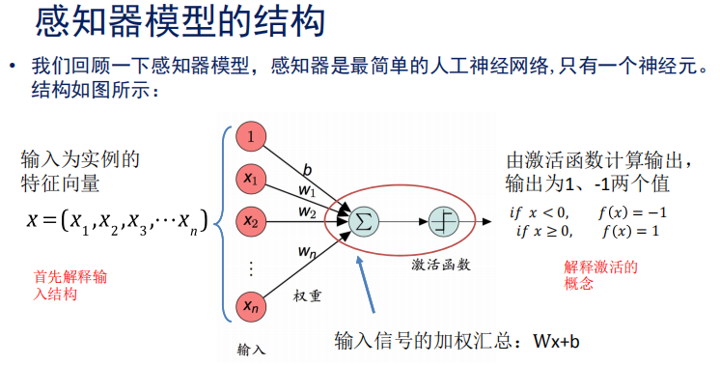
感知器模型

Slide 33
信号处理四部分：输入、汇总、激活、输出
每个输入端对应所“感知”到样本的某个具体特征
神经元在得到多个输入端的信号后，将这些信息进行加权求和，得到总输入值，这个数值代表了输入样本的“强度”
根据强度，神经元进行阈值判断：
如果输入信息高于阈值，则产生激活信号，输出1
如果输入信号低于，则不产生，输出0
通过神经元是否被激活，判别样本类型

Slide 34
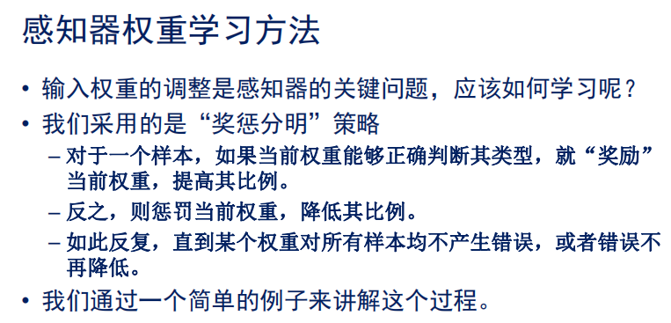
输入权重的调整是感知器的关键问题，应该如何学习呢？

Slide 35
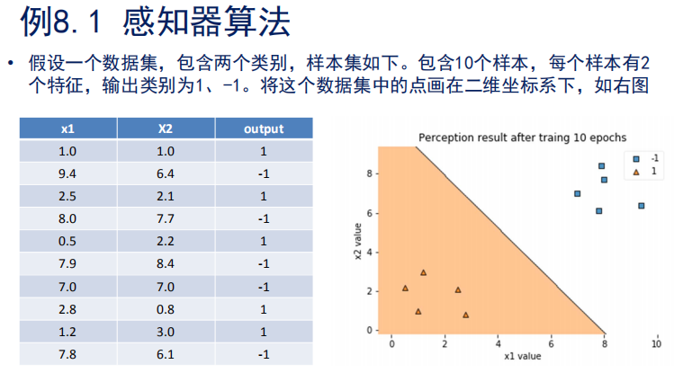
感知器模型二分类

Slide 36
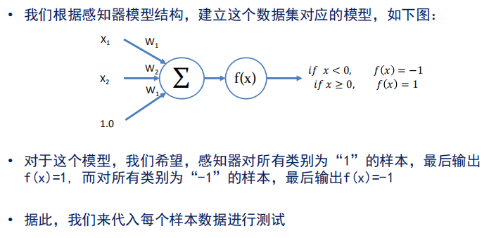
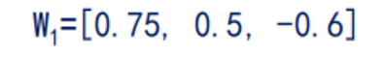

Slide 37
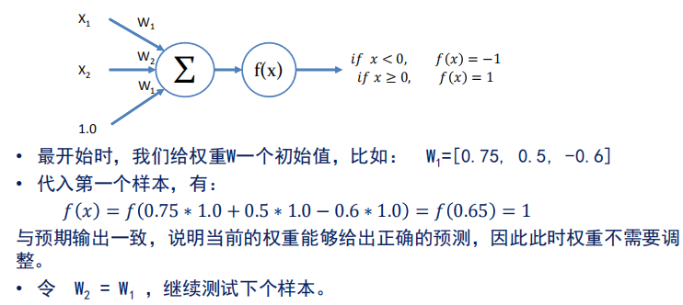
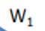

Slide 38
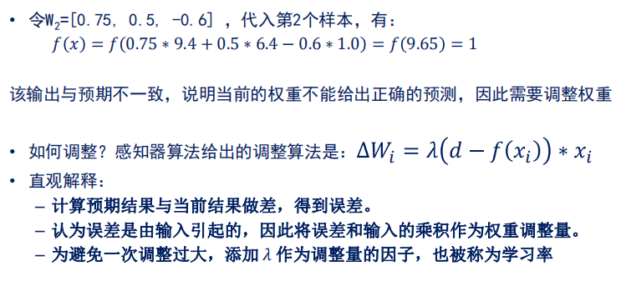


Slide 40
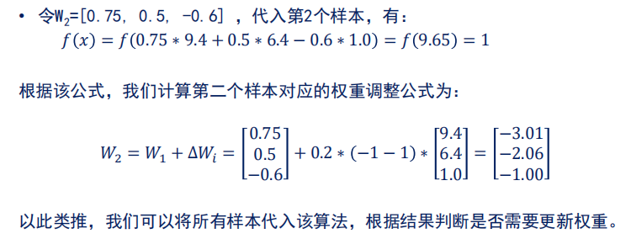

Slide 41
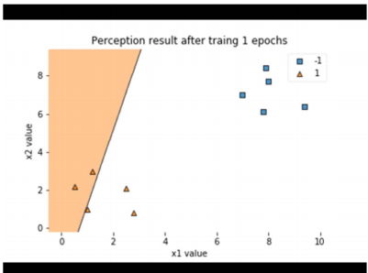
在任何初始参数下，只需要约10个样本，算法就可以“感知”到合适的权重，对数据集进行分类。
如下图所示，前500次迭代后得到的分类情况。

Slide 42
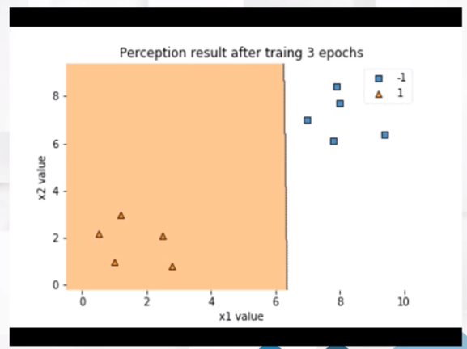

Slide 43
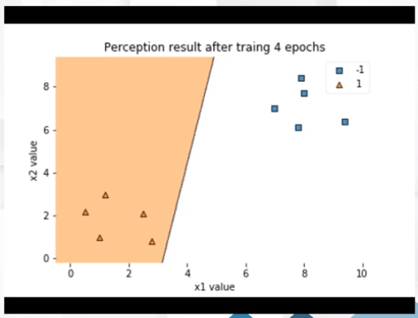

Slide 44
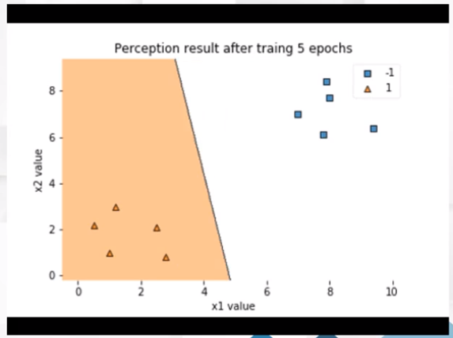

Slide 45
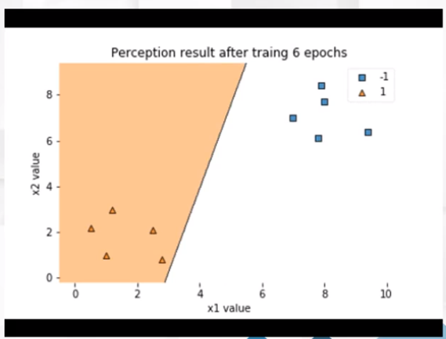

Slide 46
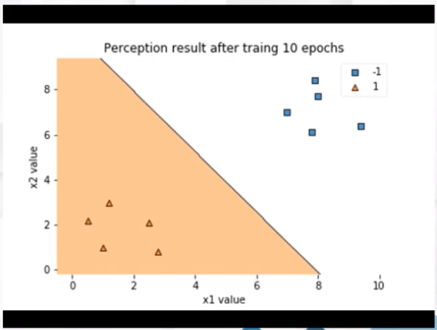

Slide 47
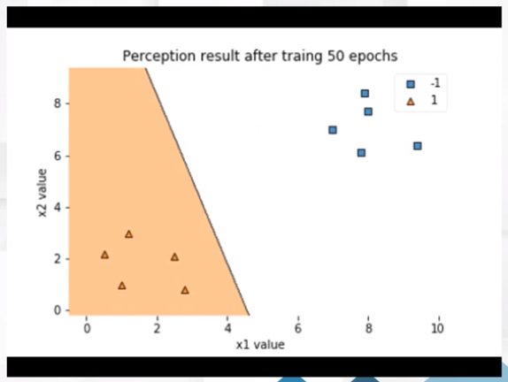

Slide 48
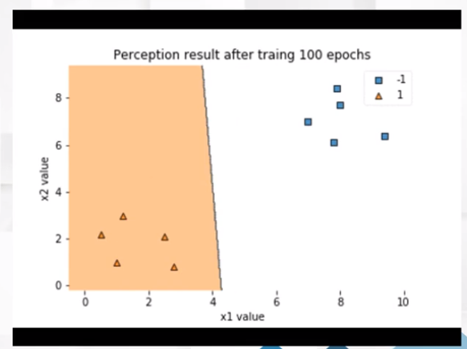

Slide 49
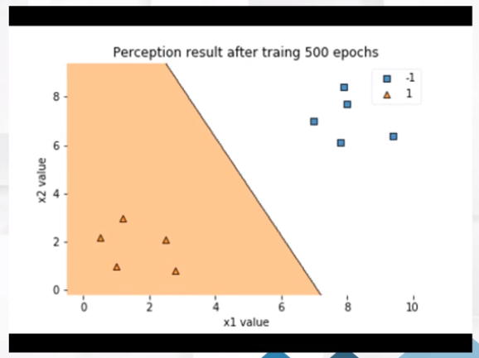

Slide 50
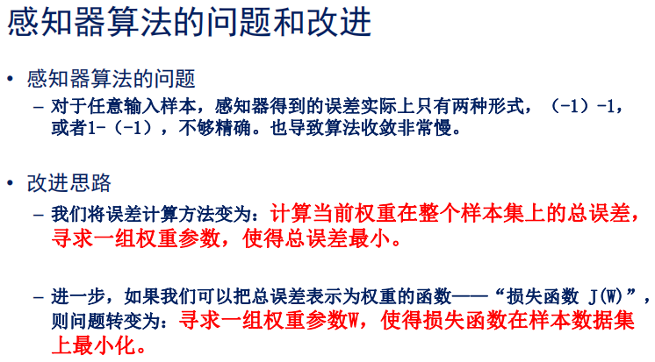

Slide 51
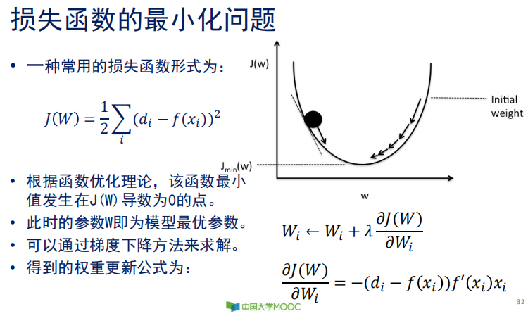

Slide 52
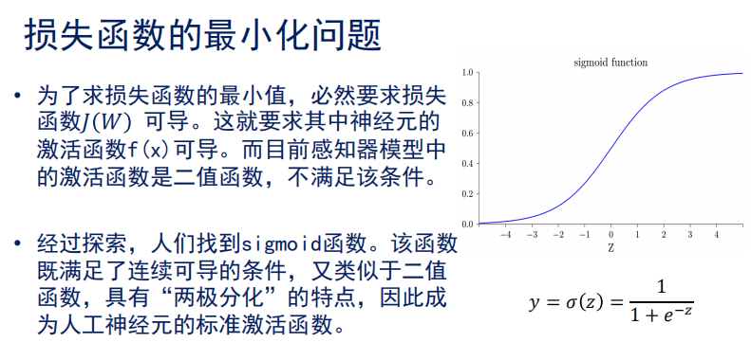

Slide 53
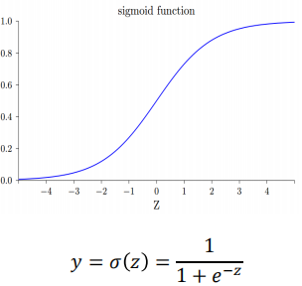

Slide 54
8.1.2 神经元数学模型
非线性激励函数（传输函数、输出变换函数）
（硬极限函数或阶跃函数）
（对称硬极限函数）

Slide 55
8.1.2 神经元数学模型
非线性激励函数（传输函数、输出变换函数）
（对数- S 形函数或S型函数）
（双曲正切S形函数）

Slide 56


Slide 57
8.1.2 神经元数学模型
工作过程:
从各输入端接收输入信号 u_{j} ( j = 1, 2, …, n )
根据连接权值求出所有输入的加权和
用非线性激励函数进行转换，得到输出

Slide 58
8.1 神经元与神经网络
8.1.1 生物神经元的结构
8.1.2 神经元的数学模型
8.1.3 神经网络的结构与工作方式

Slide 59
8.1.3 神经网络的结构与工作方式
决定人工神经网络性能的三大要素：
神经元的特性--激活。
神经元之间相互连接的形式--拓扑结构。
为适应环境而改善性能的学习规则--调参。

Slide 60
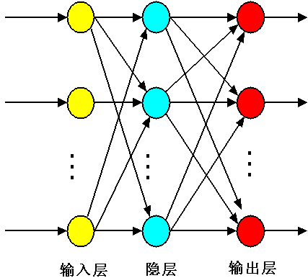
8.1.3 神经网络的结构与工作方式
1. 神经网络的结构
（1）前馈型（ 前向型）

Slide 61
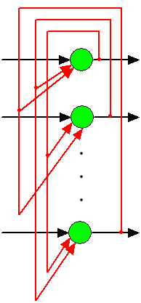

8.1.3 神经网络的结构与工作方式
1. 神经网络的结构
（2）反馈型
（ Hopfield神经网络）

Slide 62
8.1.3 神经网络的结构与工作方式
2. 神经网络的工作方式
同步（并行）方式：任一时刻神经网络中所有神经元同时调整状态。
异步（串行）方式：任一时刻只有一个神经元调整状态，而其它神经元的状态保持不变。

Slide 63
第8章 人工神经网络及其应用
8.1 神经元与神经网络
8.2 BP神经网络及其学习算法
8.3 BP神经网络的应用
8.4 Hopfield神经网络及其改进
8.5 Hopfield神经网络的应用

Slide 64
8.2 BP神经网络及其学习算法
8.2.1 BP神经网络的结构
8.2.2 BP学习算法
8.2.3 BP算法的实现

Slide 65


前馈神经网络 FNN

Slide 66
三层网络的结构
首先是输入层。
– 输入层神经元接收来自外部的多个信息，通常是 一个N维实数向量X。
– 一般来说，FNN的输入层神经元仅起到信息传递作用，每个节点对应1维信息，然后将该信息根据权重传递到第二层神经元。
中间没有激活过程。

Slide 67


Slide 68
最后是输出层。
– FNN网络的输出层可以由1个或多个神经元组成。
– 输出结果可以是向量，也可以是二值编码，取决于所要解决的问题。

Slide 69


Slide 70
FNN的前馈计算
在FNN中，输入信号的传递方向是明确的，总是由前一层传向后一层，同层之间没有信号传递，也不存在反向信号传递。

Slide 71
FNN的前馈计算
在FNN中，输入信号的传递方向是明确的，总是由前一层传向后一层，同层之间没有信号传递，也不存在反向信号传递。
对于一个输入特征向量X，输入层根据权重将输入信号分配给第一个隐含层，第一个隐含层根据该信号计算每个神经元的激活“强度”，并传递给下一层，经过多层传递，逐渐把信息传递给输出层，最终求得输出结果。
整个过程中，信号单向向前“馈送”，因此命名为前馈神经网络。

Slide 72

FNN的前馈计算
在FNN中，输入信号的传递方向是明确的，总是由前一层传向后一层，同层之间没有信号传递，也不存在反向信号传递。
对于一个输入特征向量X，输入层根据权重将输入信号分配给第一个隐含层，第一个隐含层根据该信号计算每个神经元的激活“强度”，并传递给下一层，经过多层传递，逐渐把信息传递给输出层，最终求得输出结果。
整个过程中，信号单向向前“馈送”，因此命名为前馈神经网络。

Slide 73


Slide 74


Slide 75


Slide 76


Slide 77


Slide 78


Slide 79

– 这里，对隐含层神经元 误差E的估计，就成了BP算法的核心
– BP算法将输出层的 信号定义为 δ，
– 然后令 作为倒数第二层神经元的误差信号 E
– 有了这个估计的E，BP算法就可以根据刚才的计算方式，计算隐含层神经元的权重调整量。
– 而且，在计算过程中，还可以继续算出当前层的δ信号，将误差继续向前一层传播。
– 误差的“反向传播”
Notes:
大写Δ 小写δ 读音：德尔塔
大写Σ 小写σ 读音：西格马

Slide 80

Notes:
有错误，u应为W

Slide 81


Slide 82


Slide 83



Slide 84


Slide 85


Slide 86


Slide 87


Slide 88


Slide 89

8.2.1 BP神经网络的结构
1. BP 网络结构

Slide 90
8.2 BP神经网络及其学习算法
8.2.1 BP神经网络的结构
8.2.2 BP学习算法
8.2.3 BP算法的实现

Slide 91

8.2.2 BP示例

Slide 92


Slide 93


Slide 94


Slide 95


Slide 96


Slide 97


Slide 98


Slide 99


Slide 100


Slide 101


Slide 102

每次更新w的迭代，都对激活函数求偏导
sigmoid偏导的范围在（0，1/4）
多次传导，1/4*1/4*...*1/4 ，造成梯度消失的现象

Slide 103
8.2.2 BP学习算法
2. 学习算法
正向传播：输入信息由输入层传至隐层，最终在输出层输出。
反向传播：修改各层神经元的权值，使误差信号最小。

Slide 104
8.2.2 BP学习算法
2. 学习算法

Slide 105
8.2 BP神经网络及其学习算法
8.2.1 BP神经网络的结构
8.2.2 BP学习算法
8.2.3 BP算法的实现

Slide 106
8.2.3 BP算法的实现
1. BP算法的设计
（1） 隐层数及隐层神经元数的确定：目前尚无理论指导。
（2）初始权值的设置：一般以一个均值为0的随机分布设置网络的初始权值。
（3）训练数据预处理：线性的特征比例变换，将所有的特征变换到[0，1]或者[-1，1]区间内，使得在每个训练集上，每个特征的均值为0，并且具有相同的方差。
（4）后处理过程：当应用神经网络进行分类操作时，通常将输出值编码成所谓的名义变量，具体的值对应类别标号。

Slide 107
8.2.3 BP算法的实现
2. BP算法的计算机实现流程
（1）初始化：对所有连接权和阈值赋以随机任意小值；
（2） 从 N 组输入输出样本中取一组样本：x=[x₁, x₂,…, x_{p1}]^{T}, d=[d₁, d₂,…,d_{pm}]^{T}, 把输入信息x=[x₁, x₂,…, x_{p1}]^{T}输入到BP网络中
（3）正向传播：计算各层节点的输出：
（4）计算网络的实际输出与期望输出的误差：

Slide 108
8.2.3 BP算法的实现
2. BP算法的计算机实现流程
（5）反向传播：从输出层方向计算到第一个隐层，按连接权值修正公式向减小误差方向调整网络的各个连接权值。
（6）让t+1→t，取出另一组样本重复（2）－（5），直到 N 组输入输出样本的误差达到要求时为止。

Slide 109

8.2.3 BP算法的实现
BP学习算法的程序框图

Slide 110

激活函数

Slide 111
sign是个分段函数，y为1，-1，是个离散值
S型，是个连续平滑函数，使得y为连续值

Slide 112


Slide 113


Slide 114


Slide 115

过拟合问题

Slide 116


Slide 117


Slide 118


Slide 119


Slide 120


Slide 121


Slide 122
8.2.4 BP算法的特点分析
1. 特点
BP网络：多层前向网络（输入层、隐层、输出层）。
连接权值：通过Delta学习算法进行修正。
神经元传输函数：S形函数。
学习算法：正向传播、反向传播。
层与层的连接是单向的，信息的传播是双向的。

Slide 123
8.2.4 BP算法的特点分析
2. BP网络的主要优缺点
优点
很好的逼近特性。
具有较强的泛化能力。
具有较好的容错性。
缺点
收敛速度慢。
局部极值。
难以确定隐层和隐层结点的数目。

Slide 124
8.3 BP神经网络的应用
8.3.1 BP神经网络在模式识别中的应用
8.3.2 BP神经网络在软测量中的应用

Slide 125
8.3.1 BP神经网络在模式识别中的应用
模式识别研究用计算机模拟生物、人的感知，对模式信息，如图像、文字、语音等，进行识别和分类。
传统人工智能的研究部分地显示了人脑的归纳、推理等智能。但是，对于人类底层的智能，如视觉、听觉、触觉等方面，现代计算机系统的信息处理能力还不如一个幼儿园的孩子。
神经网络模型模拟了人脑神经系统的特点：处理单元的广泛连接；并行分布式信息储存、处理；自适应学习能力等。
神经网络模式识别方法具有较强的容错能力、自适应学习能力、并行信息处理能力。

Slide 126

8.3.1 BP神经网络在模式识别中的应用
例8.1 设计一个三层BP网络对数字0至9进行分类。
每个数字用9×7的网格表示，灰色像素代表0，黑色像素代表1。将每个网格表示为0，1的长位串。位映射由左上角开始向下直到网格的整个一列，然后重复其他列。
选择BP网络结构为63-6-9。97个输入结点，对应上述网格的映射。9个输出结点对应10种分类。
使用的学习步长为0.3。训练600个周期，如果输出结点的值大于0.9，则取为ON，如果输出结点的值小于0.1，则取为OFF。

Slide 127
8.3.1 BP神经网络在模式识别中的应用
当训练成功后，对如图所示测试数据进行测试。测试数据都有一个或者多个位丢失。
测试结果表明：除了8以外，所有被测的数字都能够被正确地识别。
对于数字8，神经网络的第6个结点的输出值为0.53，第8个结点的输出值为0.41，表明第8个样本是模糊的，可能是数字6，也可能是数字8，但也不完全确信是两者之一。

Slide 128

8.3.2 BP神经网络在软测量中的应用
软测量技术
主导变量：被估计的变量。
辅助变量：与被估计变量相关的一组可测变量。

Slide 129
8.3.2 BP神经网络在软测量中的应用
软测量系统的设计：
辅助变量的选择：变量类型、变量数量和检测点位置的选择。
数据采集与处理。
软测量模型的建立：通过辅助变量来获得对主导变量的最佳估计。

Slide 130
8.3.2 BP神经网络在软测量中的应用
序批式活性污泥法（SBR）

Slide 131
8.3.2 BP神经网络在软测量中的应用
BOD、COD、N和P：为软测量模型的主导变量。
ORP、DO、PH和MLSS：辅助变量。
三层BP网络：

Slide 132
第8章 人工神经网络及其应用
8.1 神经元与神经网络
8.2 BP神经网络及其学习算法
8.3 BP神经网络的应用
8.4 Hopfield神经网络及其改进
8.5 Hopfield神经网络的应用

Slide 133
8.4 Hopfield神经网络及其改进
8.4.1 离散型Hopfield神经网络
8.4.2 连续型Hopfield神经网络及其VLSI实现
8.4.3 随机神经网络

Slide 134
8.4 Hopfield神经网络及其改进
8.4.1 离散型Hopfield神经网络
8.4.2 连续型Hopfield神经网络及其VLSI实现
8.4.3 随机神经网络

Slide 135



反馈神经网络
1
2
3

Slide 136


Slide 137


Slide 138
Energy-Based Model
什么是EBM
EBM能做什么

Slide 139



Slide 140



Slide 141

Notes:
把所有可能的Y带入函数，得到最小的E，找到输入x
做

Slide 142
分类
把X带入到能量函数E中，随机一个Y也带入函数中，
固定住X，对Y做梯度下降，直到Y收敛到某一个值，
这个值就是Y的分类
生成
把X带入到能量函数E中，随机一个Y也带入函数中，
固定住Y，对X做梯度下降，直到X收敛到某一个值，
得到条件生成模型
都的固定，对X，Y做梯度下降，得到纯生成模型

Slide 143

Notes:
ENEGY-BASED MODEL输入输出没有因果性，可以互为输入输出
十进制数，二进制数分别固定住，梯度下降，得到对应的分类结果
对于多输出分类问题，例如歧义问题，角度问题：9往左旋转90度，还是6往右旋转90度？都可能是正确答案，用能量模型在不同的能量低值的地方，可能有以上两个答案
而一般函数方程，只有唯一解
在连续型分步数据上面比一般函数要好，比如抽样

Slide 144
EBM
优势
原理与大脑思维相似
深度学习的未来？
ICLR 2020: Yann LeCun and Energy-Based Models。将当前的DL，ML统一在能量模型的框架中
劣势
速度慢，求导，多XY对
准确率，可能陷入局部最小值（梯度下降）

Slide 145

8.4.1 离散Hopfield 神经网络
1. 离散Hopfield神经网络模型
网络结构：
(状态）
1
2
…
…
(阈值）
（连接权值）
离散Hopfield神经网络结构图
Notes:
x既是输入也是输出，前一时刻是输入，后一时刻是输出

Slide 146

8.4.1 离散Hopfield 神经网络
1. 离散Hopfield神经网络模型
输入输出关系：
连接权
阈值
-1
注：
…
…
或

Slide 147

网络状态

Slide 148


Slide 149
稳态为输出
初态为输入

Slide 150
8.4.1 离散Hopfield 神经网络
1. 离散Hopfield神经网络模型
工作方式：
异步（串行）方式:
同步（并行）方式:

Slide 151

需要多次
变化先后顺序
串行方式

Slide 152

一次改变全部
不需要考虑顺序
并行方式

Slide 153
8.4.1 离散Hopfield 神经网络
1. 离散Hopfield神经网络模型
工作过程：
初态：
（异步或同步方式）
稳态：

Slide 154
8.4.1 离散Hopfield 神经网络
1. 离散Hopfield神经网络模型
工作过程：
初态 记忆样本的部分信息
联想
记忆
（异步或同步方式）
稳态 记忆样本

Slide 155

8.5.1 Hopfield神经网络在联想记忆中的应用
例8.2
传感器输出：[外形，质地，重量]^{T}

Slide 156
8.5.1 Hopfield神经网络在联想记忆中的应用
例8.2
样本:
具体怎样实现联想记忆？
步骤：
（1）设计DHNN结构
（2）设计连接权矩阵
（3）测试

Slide 157
8.5.1 Hopfield神经网络在联想记忆中的应用
（1）设计DHNN结构
样本:
注：
3神经元的DHNN结构图

Slide 158
8.5.1 Hopfield神经网络在联想记忆中的应用
（2）设计连接权矩阵

Slide 159
8.5.1 Hopfield神经网络在联想记忆中的应用
（3）测试
输出 ?
输入：[1，1，1]^{T}

Slide 160

8.5.1 Hopfield神经网络在联想记忆中的应用
例8.2
输出：[1，0 ，1]^{T}
输入：[1，1 ，1]^{T}

Slide 161

8.4.1 离散Hopfield 神经网络
2. 网络的稳定性

Slide 162






Slide 163

吸引子与能量函数
网络达到稳定时的状态X，称为网络的吸引子；
如果把问题的解编码为网络的吸引子，从初态向吸引子演变的过程就是求解过程
问题解：吸引子
求解过程：从初态向吸引子演变
把需要记忆的样本信息存储于网络不同的吸引子，当输入含有部分记忆信息的样本时，网络的演变过程就是从部分信息寻找全部信息，即联系记忆的过程
联想记忆：从部分找到全部信息从而得到最终解
吸引子：所有可能的最终解（分类）

Slide 164


网络如何稳定，收敛？
俄国数学家和力学家A.M.李雅普诺夫在1892年所创立的用于分析系统稳定性的理论。

Slide 165




将前面两式带入能量表达式中
异步模式下，将下式带入上面最后推导的公式，W为对称阵
0

Slide 166




Notes:
xj(t+1) 与 netj（t）同号

Slide 167


当网络工作方式和权矩阵满足前面所述条件时，网络终将收敛到一个吸引子

Slide 168


正定二次型与正定矩阵有密切的联系，所以在定义正定矩阵之前，让我们先定义正定二次型:
若对任何非零向量x，实二次型f(x)如果对任何x≠0都有f(x)>0，则称f为正定二次型，并称矩阵A是正定的，记之A>0。
由前面推到可知，异步能量的变化是
所以，同步的能量变化是：

Slide 169


前面已经证明，对任意神经元 j，有

Slide 170
以上分析表明，在网络从初始态向稳态演变的过程中，网络的能量始终向减小的方向演变。
当能量最终稳定于一个常数时，该常数对应于网络能量的极小状态，称为网络的能量井，能量井对应于网络的吸引子。

Slide 171


吸引子的性质

Slide 172




吸引子性质
海明距离：在相同位置上不同的字符的个数，也就是将一个字符串替换成另一个字符串需要的替换的次数。
hopfield网络输入计算公式
由假设条件知道，x₁ª不等于x₁^{b}
所以x₁^{b}不是吸引子

Slide 173
吸引子的吸引域
能使网络稳定在同一吸引子的所有初态的集合，才成为该吸引子的吸引域
定义1：若X^{t}是吸引子，对于异步方式，若存在一个调整次序，使得网络可以从状态X演变为X^{t},则称X弱吸引到X^{t};若对于任意调整次序，网络都可以从状态X演变到X^{t}，则称X强吸引到X^{t}。
异步方式有变化顺序
定义2：若对某些X，有X弱吸引到吸引子X^{t}，则称这些X的集合为X^{t}的弱吸引域；若对某些X，有X强吸引到吸引子X^{t}，则称这些X的集合为X^{t}的强吸引域。

Slide 174


例子
设有三个节点的DHNN网络，用无向图表示如下
权值、阈值均已标在图中，试计算网络演变过程状态

Slide 175



Slide 176


Slide 177


Slide 178

网络的权值设计
网络权值不变，变化的是输入（输出/状态）

Slide 179


联立方程法
（1）
（2）
（3）
代求变量：3个权重，3个阈值

Slide 180

（4）
（5）
（6）
（1）
（2）
（3）
（1）

Slide 181

（4）
（2）
（5）
（6）
可以验证，利用这组参数构成的DHNN网对于任何初态最终都能演变到两个吸引子之中的一个。
--2个吸引子
--6个状态为各自吸引子的吸引域

Slide 182


外积和法求权值
两个向量求内积得标量
两个向量求外积得矩阵
Notes:
两个向量求内积得标量
两个向量求外积得矩阵

Slide 183



若w_{jj}=0，上式可以表示为
上是I是单位矩阵，写成分量元素的形式为：
下面检验所给样本能否成为吸引子
P个样本X^{p}，p=1,2,...,3, x在-1到1之间，两两正交，有

Slide 184





因为n > p

Slide 185



网络的信息存储容量

Slide 186


Slide 187

简而言之：预设吸引子出错

Slide 188


Slide 189
8.4.1 离散Hopfield 神经网络
2. 网络的稳定性
稳定性定义：
若从某一时刻开始，网络中所有神经元的状态不再改变，即 ， 则称该网络是稳定的， 为网络的稳定点或吸引子 。
Hopfield神经网络是高维非线性系统，可能有许多稳定优态。从任何初始状态开始运动，总可以到某个稳定状态。这些稳定状态可以通过改变网络参数得到。

Slide 190
8.4.1 离散Hopfield 神经网络
2. 网络的稳定性
稳定性定理证明：1983年，科恩（Cohen）、葛劳斯伯格（S. Grossberg）。
稳定性定理（Hopfield）
串行稳定性 —— W：对称阵
并行稳定性 —— W：非负定对称阵

Slide 191
8.4 Hopfield神经网络及其改进
8.4.1 离散型Hopfield神经网络
8.4.2 连续型Hopfield神经网络及其VLSI实现

Slide 192
8.4.2 连续型Hopfield神经网络及其VLSI实现
连续Hopfield神经网络模型
网络的稳定性
应用举例

Slide 193

8.4.2 连续型Hopfield神经网络及其VLSI实现
1. 连续Hopfield神经网络模型

Slide 194
8.4.2 连续型Hopfield神经网络及其VLSI实现
1. 连续Hopfield神经网络模型

Slide 195
8.4.2 连续型Hopfield神经网络及其VLSI实现
2. 网络的稳定性
计算能量函数 ：
定理：对于连续型 Hopfield 神经网络，若 为单调递增的连续函数， C_{i} > 0, w_{ij} = w_{ji} , 则 ；当且仅当

Slide 196
8.5 Hopfield神经网络的应用
8.5.1 Hopfield神经网络在联想记忆中的应用
8.5.2 Hopfield神经网络优化方法

Slide 197
8.5.1 Hopfield神经网络在联想记忆中的应用
如何实现HNN的联想记忆功能?
网络能够通过联想来输出和输入模式
最为相似的样本模式。

Slide 198
8.5.1 Hopfield神经网络在联想记忆中的应用
例8.2
传感器输出：[外形，质地，重量]^{T}

Slide 199
8.5.1 Hopfield神经网络在联想记忆中的应用
例8.2
样本:
具体怎样实现联想记忆？
步骤：
（1）设计DHNN结构
（2）设计连接权矩阵
（3）测试

Slide 200
8.5.1 Hopfield神经网络在联想记忆中的应用
（1）设计DHNN结构
样本:
注：
3神经元的DHNN结构图

Slide 201
8.5.1 Hopfield神经网络在联想记忆中的应用
（ 2）设计连接权矩阵
样本:
，
连接权：

Slide 202
8.5.1 Hopfield神经网络在联想记忆中的应用
（2）设计连接权矩阵
样本:
，
x
(
2
)
=
[
0,
1,
0
]
T
连接权：

Slide 203
8.5.1 Hopfield神经网络在联想记忆中的应用
（2）设计连接权矩阵

Slide 204
8.5.1 Hopfield神经网络在联想记忆中的应用
（3）测试
输出 ?
输入：[1，1，1]^{T}

Slide 205
8.5.1 Hopfield神经网络在联想记忆中的应用
（3）测试
样本：
测试用例：
初始状态：
调整次序：

Slide 206

8.5.1 Hopfield神经网络在联想记忆中的应用
调整次序： 2→1→3
k = 0

Slide 207
8.5.1 Hopfield神经网络在联想记忆中的应用
调整次序： 2→1→3
k = 1

Slide 208
8.5.1 Hopfield神经网络在联想记忆中的应用
调整次序： 2→1→3
k = 2

Slide 209
8.5.1 Hopfield神经网络在联想记忆中的应用
2 1 3
2 1 3
2 1 3
调整次序：
2 1 3
样本：
k = 0
k = 1
k = 2
k = 3

Slide 210
8.5.1 Hopfield神经网络在联想记忆中的应用
例8.2
输出：[1，0 ，1]^{T}
输入：[1，1 ，1]^{T}

Slide 211
8.5.2 Hopfield神经网络优化方法
1985年，霍普菲尔德和塔克（D. W. Tank）应用连续Hopfield 神经网络求解旅行商问题（traveling salesman problem，TSP）获得成功。
连续Hopfiled神经网络求解约束优化问题的基本思路：

Slide 212
8.5.2 Hopfield神经网络优化方法
用神经网络方法求解优化问题的一般步骤：
（1）将优化问题的每一个可行解用换位矩阵表示。
（2）将换位矩阵与由 n 个神经元构成的神经网络相对应：每一个可行解的换位矩阵的各元素与相应的神经元稳态输出相对应。
（3）构造能量函数，使其最小值对应于优化问题的最优解，并满足约束条件。
（4）用罚函数法构造目标函数，与Hopfield神经网络的计算能量函数表达式相等，确定各连接权和偏置参数。
（5）给定网络初始状态和网络参数等，使网络按动态方程运行，直到稳定状态，并将它解释为优化问题的解。

Slide 213
8.5.2 Hopfield神经网络优化方法
应用举例： Hopfield神经网络优化方法求解TSP。
1985年，霍普菲尔德和塔克（D. W. Tank）应用连续Hopfield 神经网络求解旅行商问题获得成功。
旅行商问题（traveling salesman problem，TSP） ：有 n 个城市，城市间的距离或旅行成本已知，求合理的路线使每个城市都访问一次，且总路径（或者总成本）为最短。

Slide 214

8.5.2 Hopfield神经网络优化方法
5个城市的TSP：
神经元数目：25
Notes:
https://blog.csdn.net/Hans__Yang/article/details/53134152

Slide 215

旅行路线最短，能量最低
构造对应问题的能量函数，矩阵每一个元素是一个神经元，状态为0/1

Slide 216
8.5.2 Hopfield神经网络优化方法
TSP的描述：
用罚函数法，写出优化问题的目标函数：

Slide 217
8.5.2 Hopfield神经网络优化方法
Hopfield神经网络能量函数：
令E₁ 与目标函数J相等，确定神经网络的连接权值和偏置电流：

Slide 218
8.5.2 Hopfield神经网络优化方法
神经网络的动态方程：

Slide 219

8.5.2 Hopfield神经网络优化方法
选择合适的A、B、C、D和网络的初始状态，按网络动态方程演化直到收敛。

Slide 220
8.5.2 Hopfield神经网络优化方法
神经网络优化计算目前存在的问题：
（1）解的不稳定性。
（2）参数难以确定。
（3）能量函数存在大量局部极小值，难以保证最优
解。

Slide 221
8.4.3 随机神经网络
Hopfield神经网络中，神经元状态为1是根据其输入是否大于阈值确定的，是确定性的。
随机神经网络中，神经元状态为1是随机的，服从一定的概率分布。例如，服从玻尔兹曼(Boltzmann)、高斯(Gaussian)、柯西(Cauchy)分布等，从而构成玻尔兹曼机、高斯机、柯西机等随机机。

Slide 222
8.4.3 随机神经网络
1. Boltzmann机
1985年，加拿大多伦多大学教授欣顿(Hinton)等人借助统计物理学的概念和方法，提出了Boltzmann机神经网络模型。
Boltzmann机是离散Hopfield神经网络的一种变型，通过对离散Hopfield神经网络加以扰动，使其以概率的形式表达，而网络的模型方程不变，只是输出值类似于Boltzmann分布以概率分布取值。
Boltzmann机是按Boltzmann概率分布动作的神经网络。

Slide 223

8.4.3 随机神经网络
受限玻尔兹曼机（RBM）它是一种可以用于降维、分类、回归、协同过滤、特征学习以及主题建模的算法。

Slide 224

8.4.3 RBM神经网络
RBM 是两层神经网络，这些浅层神经网络是 DBN（深度信念网络）的构建块。
RBM 的第一层被称为可见层或者输入层，它的第二层叫做隐藏层。
层内无连接，层间全连接

Slide 225


8.4.3 RBM神经网络
在隐藏层的节点 v1，和一个权重相乘，然后再加上一个偏置项。这两个运算的结果可作为非线性激活函数的输入，在给定输入 v1时激活函数能给出对应隐藏层节点的输出

Slide 226

8.4.3 RBM神经网络
RBM 可以被定义为对称二分图（symmetrical bipartite graph）。
对称意味着每个可见节点都与一个隐藏节点相连（如下所示）。二分则意味着它具有两部分，或者两层。

Slide 227
8.4.3 RBM神经网络
如何以一种无监督的方式通过自身来重建数据（reconstruction），
可见层和第一个隐藏层之间会存在数次前向和反向传播。

Slide 228

8.4.3 RBM神经网络
在重建阶段，第一个隐藏层的激活状态变成了反向传递过程中的输入；每个连接边相同的权重相乘，就像 v 在前向传递的过程中随着权重调节一样。乘积和在每个可见节点处与可见层的偏置项相加；完成一次重建

Slide 229
8.4.3 RBM神经网络
RBM 的权重是随机初始化的，所以，重建结果和原始输入的差距通常会比较大。
可以将 r 和输入值之间的差值看做重建误差；这个误差会沿着 RBM 的权重反向传播，以一个迭代学习的过程不断反向传播，直到达到某个误差最小值。
在前向传递过程中，给定权重的情况下 RBM 会使用输入来预测节点的激活值
在反向传播的过程中，RBM 尝试在给定激活值 a 的情况下估计输入 x 的概率。

Slide 230
8.4.3 RBM神经网络
这两个概率估计将共同得到关于输入 x 和激活值 a 的联合概率分布，或者 p(x, a)
重建是在预测原始输入的概率分布--被称之为生成学习
若假设 RBM 的输入数据和重建结果是不同形状的正态曲线，它们只有部分重叠。
怎么衡量重建的有效性呢？

Slide 231
8.4.3 RBM神经网络
衡量输入数据的预测概率分布和真实分布之间的距离，RBM 使用 KL 散度来度量两个分布的相似性。
KL 散度测量的是两条曲线的非重叠区域或者说发散区域，RBM 的优化算法尝试最小化这些区域。
当共享权重与第一个隐藏层的激活值相乘时就可以得出原始输入的近似。

Slide 232

8.4.3 RBM神经网络
图的左边是一组输入的概率分布 p 及其重构分布 q，图的右侧是它们的差的积分。

Slide 233

8.4.3 RBM神经网络
迭代地根据它们产生的误差来调节权重，RBM 学会了逼近原始数据。可以说权重在慢慢地反映输入数据的结构，并通过隐藏层的激活值进行编码，学习过程就像两个概率分布在逐步重合。

Slide 234
8.4.3 RBM神经网络
想象一下仅输入狗和大象图片的 RBM，它只有两个输出节点，每个结点对应一种动物。
在前向传递的过程中 RBM 会问自己这样的问题：在给定的这些像素下，我应该向哪个节点发送更强的信号呢，大象节点还是狗的节点？
在反向传递的过程中 RBM 的问题是：给定一头大象的时候，应该期望那种像素分布？

Slide 235
8.4.3 RBM神经网络
那就是联合概率分布：给定 a 时 x 的概率以及给定 x 时 a 的概率，可以根据 RBM 两层之间的共享权重而确定。
从某种意义上而言，学习重建的过程就是学习在给定的图像集合下，哪些像素会倾向于同时出现。
由深层网络的隐藏层节点所产生的激活状态表现出来的共现现象

Slide 236
8.4.3 RBM神经网络
RBM 有两个偏置项。
这是有别于其它自动编码器的一个方面。
隐藏层的偏置项有助于 RBM 在前向传递中获得非零激活值；
可见层的偏置有助于 RBM 学习后向传递中的重建。

Slide 237
8.4.3 多层受限玻尔兹曼机
多层受限玻尔兹曼机
RBM 学到了与第一隐藏层激活值有关的输入数据的结构，那么数据就会沿着网络向下传递一层。
第一个隐藏层就成为了新的可见层或输入层。这一层的激活值会和第二个隐藏层的权重相乘，以产生另一组的激活。
对于每一个新的隐藏层，权重都会通过迭代反复调整，直至该层能够逼近来自于前一层的输入
这是贪婪的、逐层的、无监督的预训练。

Slide 238
8.4.3 多层受限玻尔兹曼机
这些权重早已接近数据的特征，所以在使用深度信念网络进行图像分类的时候，后续的监督学习阶段可以更简单地学习。
RBM--合适的权重初始化
https://github.com/deeplearning4j/dl4j-examples/blob/master/dl4j-examples/src/main/java/org/deeplearning4j/examples/unsupervised/deepbelief/DeepAutoEncoderExample.java

Slide 239

8.4.3 随机神经网络

Slide 240


8.4.3 随机神经网络

Slide 241


8.4.3 随机神经网络

Slide 242


8.4.3 随机神经网络

Slide 243

8.4.3 随机神经网络

Slide 244


8.4.3 随机神经网络

Slide 245

8.4.3 随机神经网络

Slide 246

8.4.3 随机神经网络

Slide 247



8.4.3 随机神经网络

Slide 248


8.4.3 随机神经网络

Slide 249

8.4.3 RBM神经网络

Slide 250

8.4.3 RBM神经网络
Notes:
参考 blog https://blog.csdn.net/itplus/article/details/19168989

Slide 251




8.4.3 RBM神经网络

Slide 252



8.4.3 RBM神经网络

Slide 253

8.4.3 RBM神经网络

Slide 254







8.4.3 RBM神经网络
Notes:
https://blog.csdn.net/itplus/article/details/19207371 推导过程

Slide 255


8.4.3 RBM神经网络

Slide 256


8.4.3 RBM神经网络

Slide 257



8.4.3 RBM神经网络
Notes:
一个是下一个序列状态怎么来（MCMC），一个是怎么计算概率（GIBBS）

Slide 258

8.4.3 RBM神经网络

Slide 259


8.4.3 RBM神经网络

Slide 260

8.4.3 RBM神经网络

Slide 261

8.4.3 RBM神经网络

Slide 262


8.4.3 RBM神经网络

Slide 263
8.4.3 随机神经网络
1. Boltzmann机 （续）
离散Hopfield神经网络的输出：
Boltzman机的内部状态：
神经元 输出值为0和1时的概率：

Slide 264
8.4.3 随机神经网络
1. Boltzmann机 （续）
Boltzmann的能量函数：
神经元 状态转换时网络能量的变化：
神经元 改变为状态“1”的概率：
1
p
=
i
Δ
E
1
+
exp(
−
i
)
T

Slide 265
8.4.3 随机神经网络
2. 高斯机
:均值为0的高斯随机变量（白噪声） ，其方差为
3. 柯西机
: 柯西随机变量（有色噪声）

Slide 266


Introduction of Artificial Intelligence
THE END

